Slide 1
생 활 지 원 과
Notes:
1

Slide 2
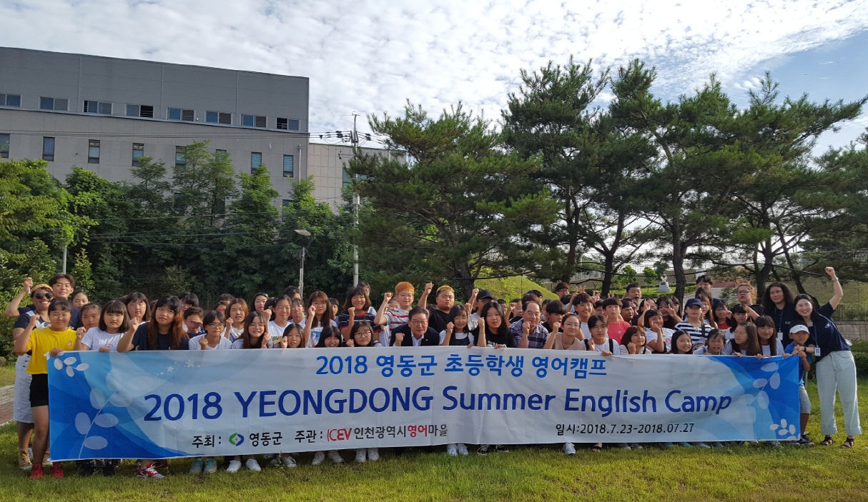

Slide 3
6-1. 하반기 여성회관 문화강좌 수강생 모집
8. 6.(월) ~ 8. 17.(금) /※ 운영기간 : 9. 3.(월)~12. 28.(금)
모집강좌 : 생활요리 외 10개 (강좌별 20명 모집)
접 수 처 : 여성회관 사무실
6-2. 드림스타트 가족 추억만들기
8. 11.(토) ~ 8. 12.(일) / 충남 태안군 / 45명
체험·관람 및 가족화합 프로그램 운영
6-3. 하반기 평생학습 프로그램 수강생모집
8. 6.(월) ~ 8. 9.(목) / 레인보우영동도서관
모집강좌 : 종이 접기 외 20강좌

Slide 4
6-4. 군민장학회 장학생 신청‧접수
8. 20.(월) ~ 9. 6.(목) / 선발인원 : 200여명
접수처 : 읍·면사무소
6-5. 충주 세계소방관경기대회 대비 특별 위생점검
8. 20.(월) ~ 8. 24.(금) / 숙소 및 경기장 주변 등 식품접객업소
시설기준 및 영업자 준수사항 등
6-6. 포도축제장 향토음식점 위생교육
8. 23.(목) / 참여업소(7개소)
친절 및 식중독 예방 교육

Slide 5
▣ 이달의 중점 홍보 사항
독서의 달(9월) / 지역신문, 현수막

